Slide 1

基于幼儿立场的园本 课程实施
分享人：沈 红
2023.03.24

Slide 2
目录
01
02
幼儿视角的园本课程推进 方向
基于儿童立场的园本课程 叙事

Slide 3
01
幼儿视角的园本课程推进方向

Slide 4


一、基于幼儿的一日生活，推动园本课程深化 改革
皆是课程，丰富且重要的教育价值
帮助教师真正从成人视角切换到儿童视角
一日活动
为幼儿课程的生活化提供环境和场景支持
给予幼儿足够的信任，为幼儿提供独立做事的机会

Slide 5


二、主动摒弃以往教育理念，提高幼儿园园本课程质量
给予儿童自由空间，给予儿童充分的尊重与自主权
考虑到儿童的意愿,或者从儿童的角度出发

Slide 6


三、以幼儿兴趣为出发点，优化幼儿园的园本课程
观察读懂幼儿内心
要蹲下来和幼儿主动交流
以幼儿兴趣点出发

Slide 7
02
基于儿童立场的园本课程叙事

Slide 8
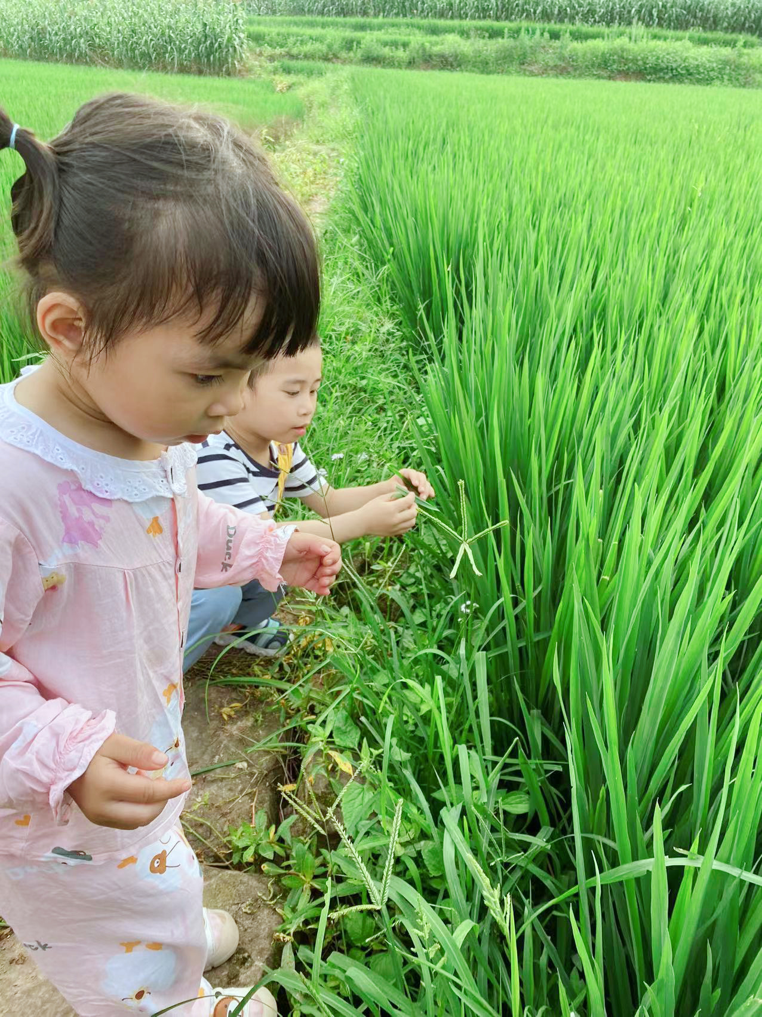
《遇“稻”一粒米》
中班感恩教育课程-植物篇

Slide 9
实施脉络
追根“稻”底——全身都是宝
我们都是追“光”者，主题深化
说“稻”做“稻——闻稻香
所“稻”之处——水稻大发现
一粒米的旅行

Slide 10
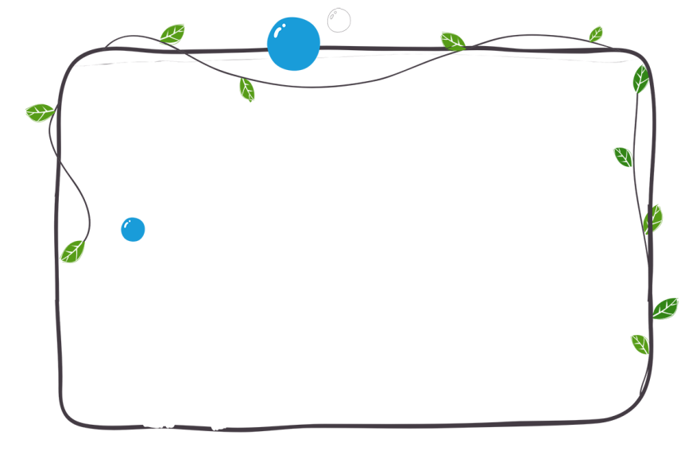
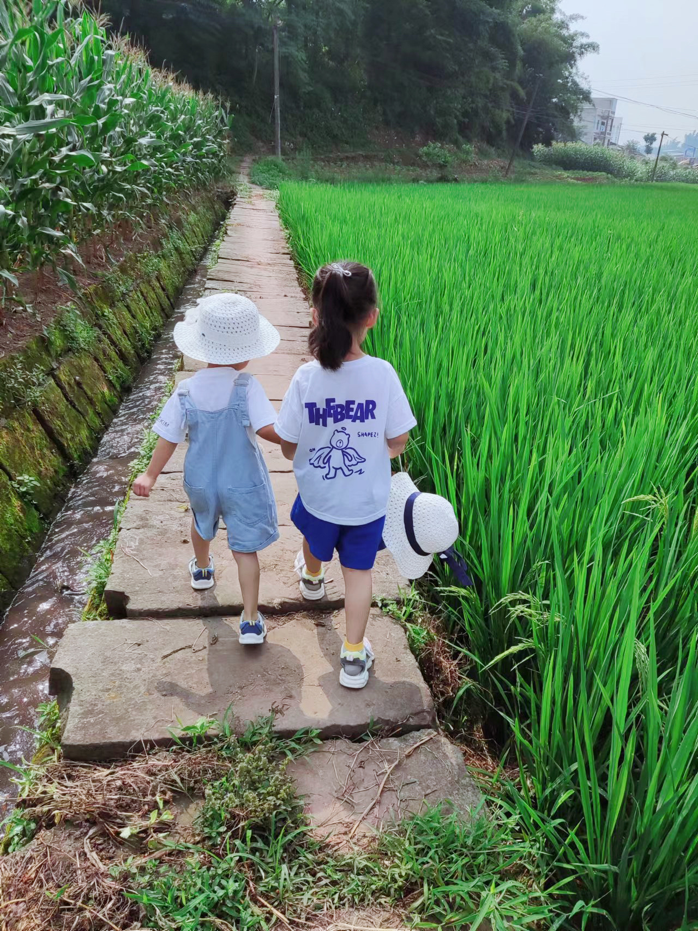
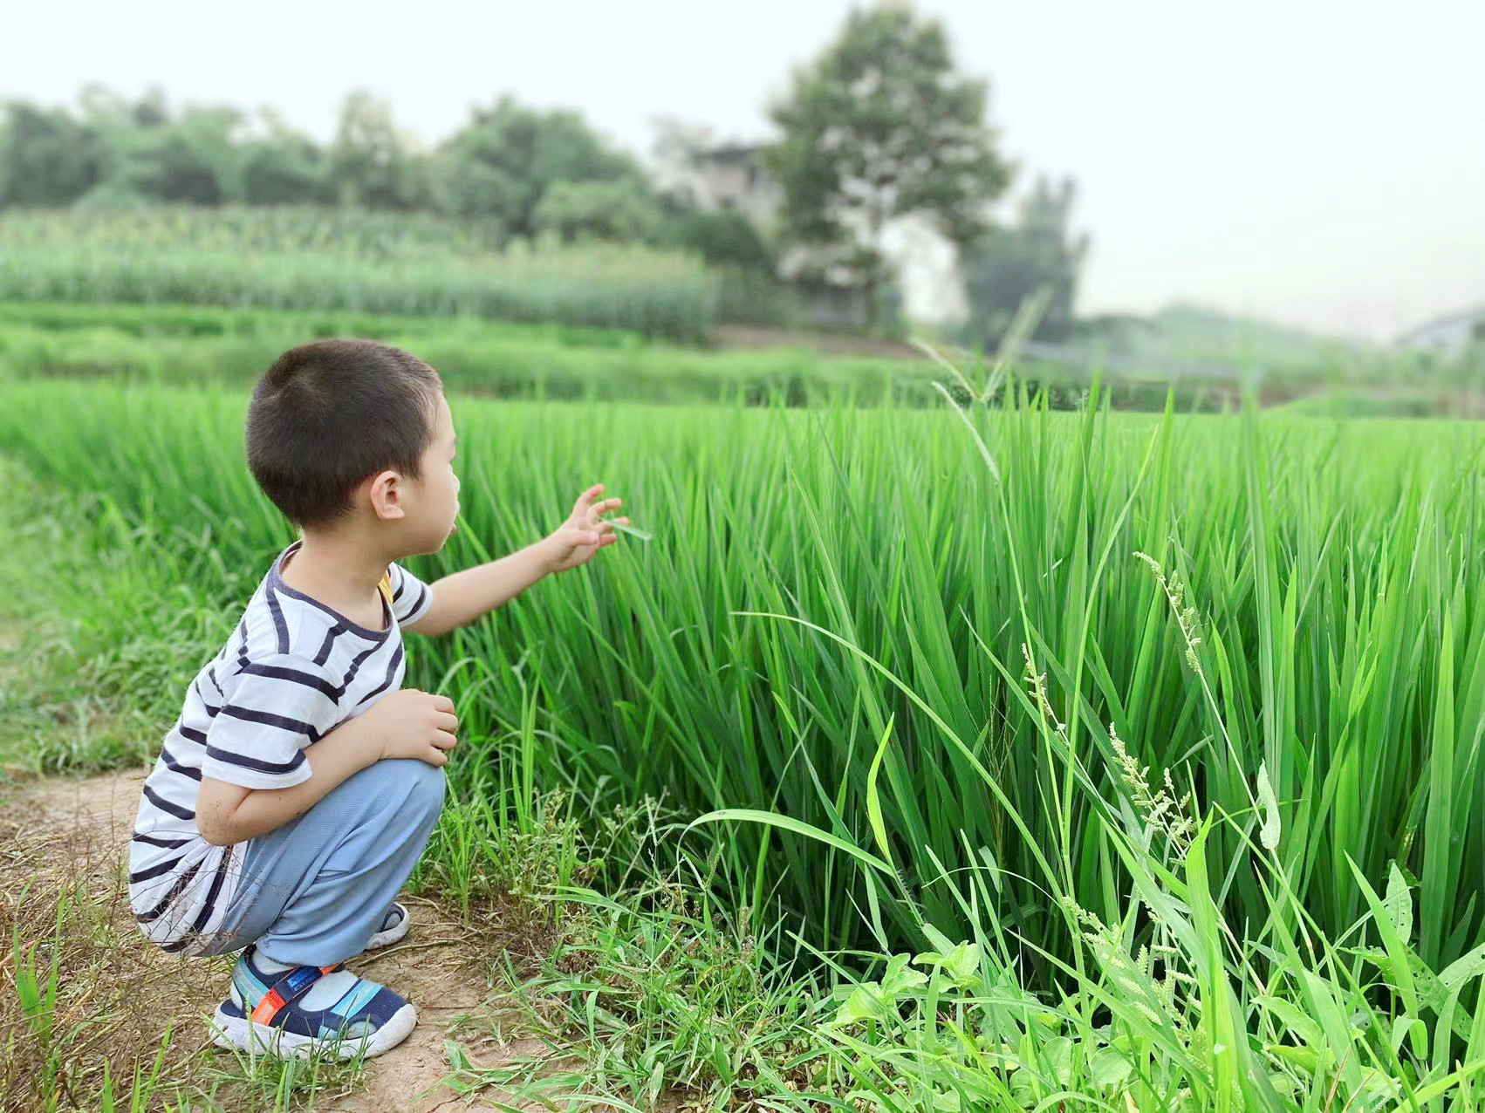
稻田游记
说“稻”做“稻——闻稻香
我和我的小妹妹，手牵手肩并肩，走在乡间小道上，看着绿油油的稻田，我忍不住瞧一瞧，摸一摸，闻一闻。我喜欢这个颜色，我喜欢这片稻田……

Slide 11
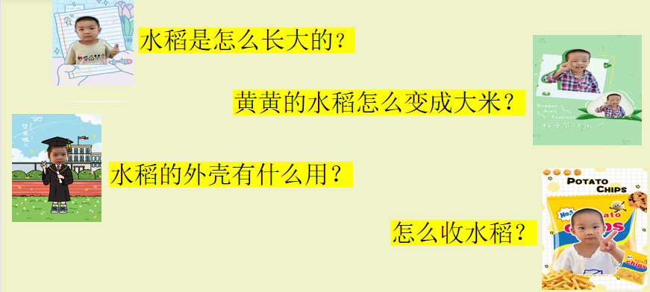
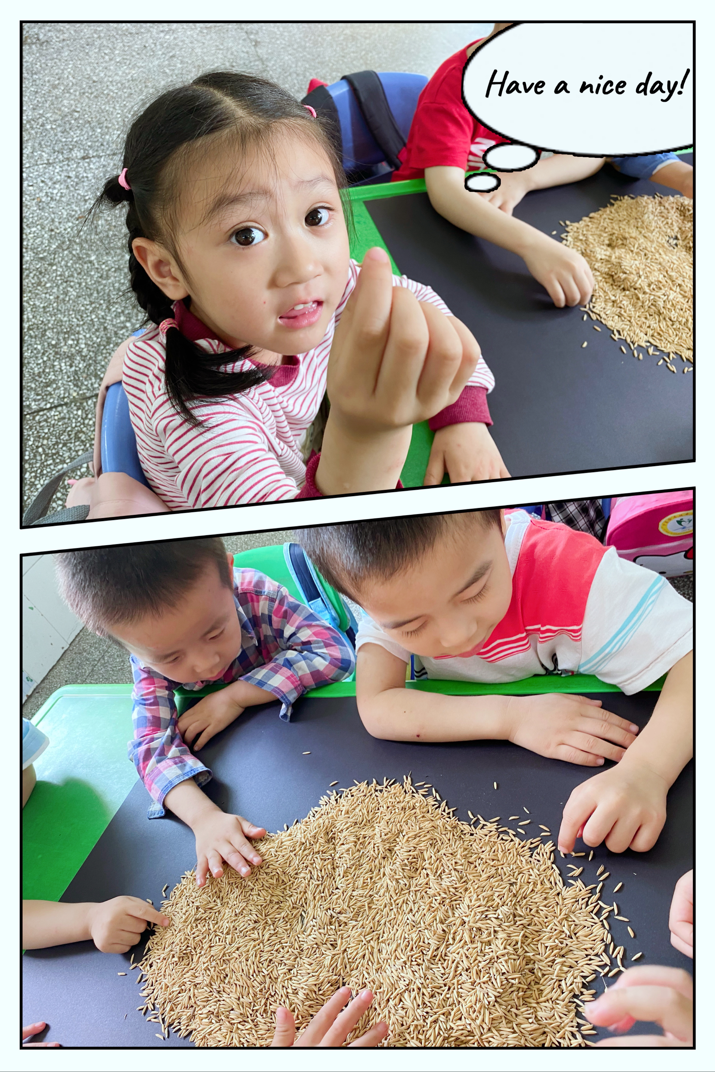
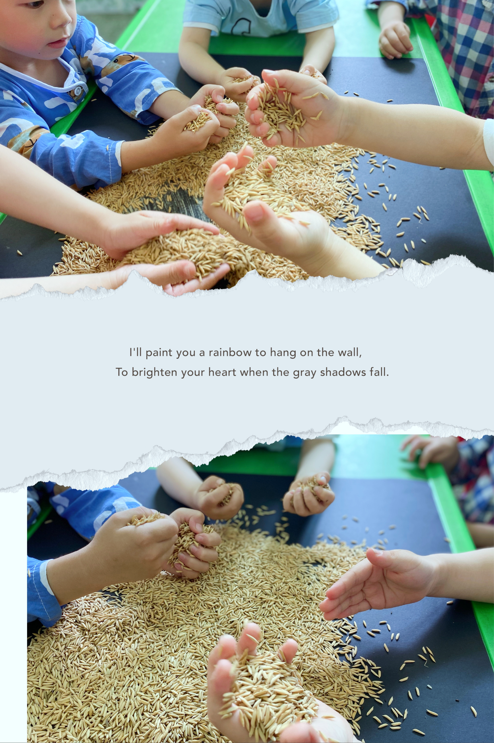
稻田游记
说“稻”做“稻——闻稻香

Slide 12
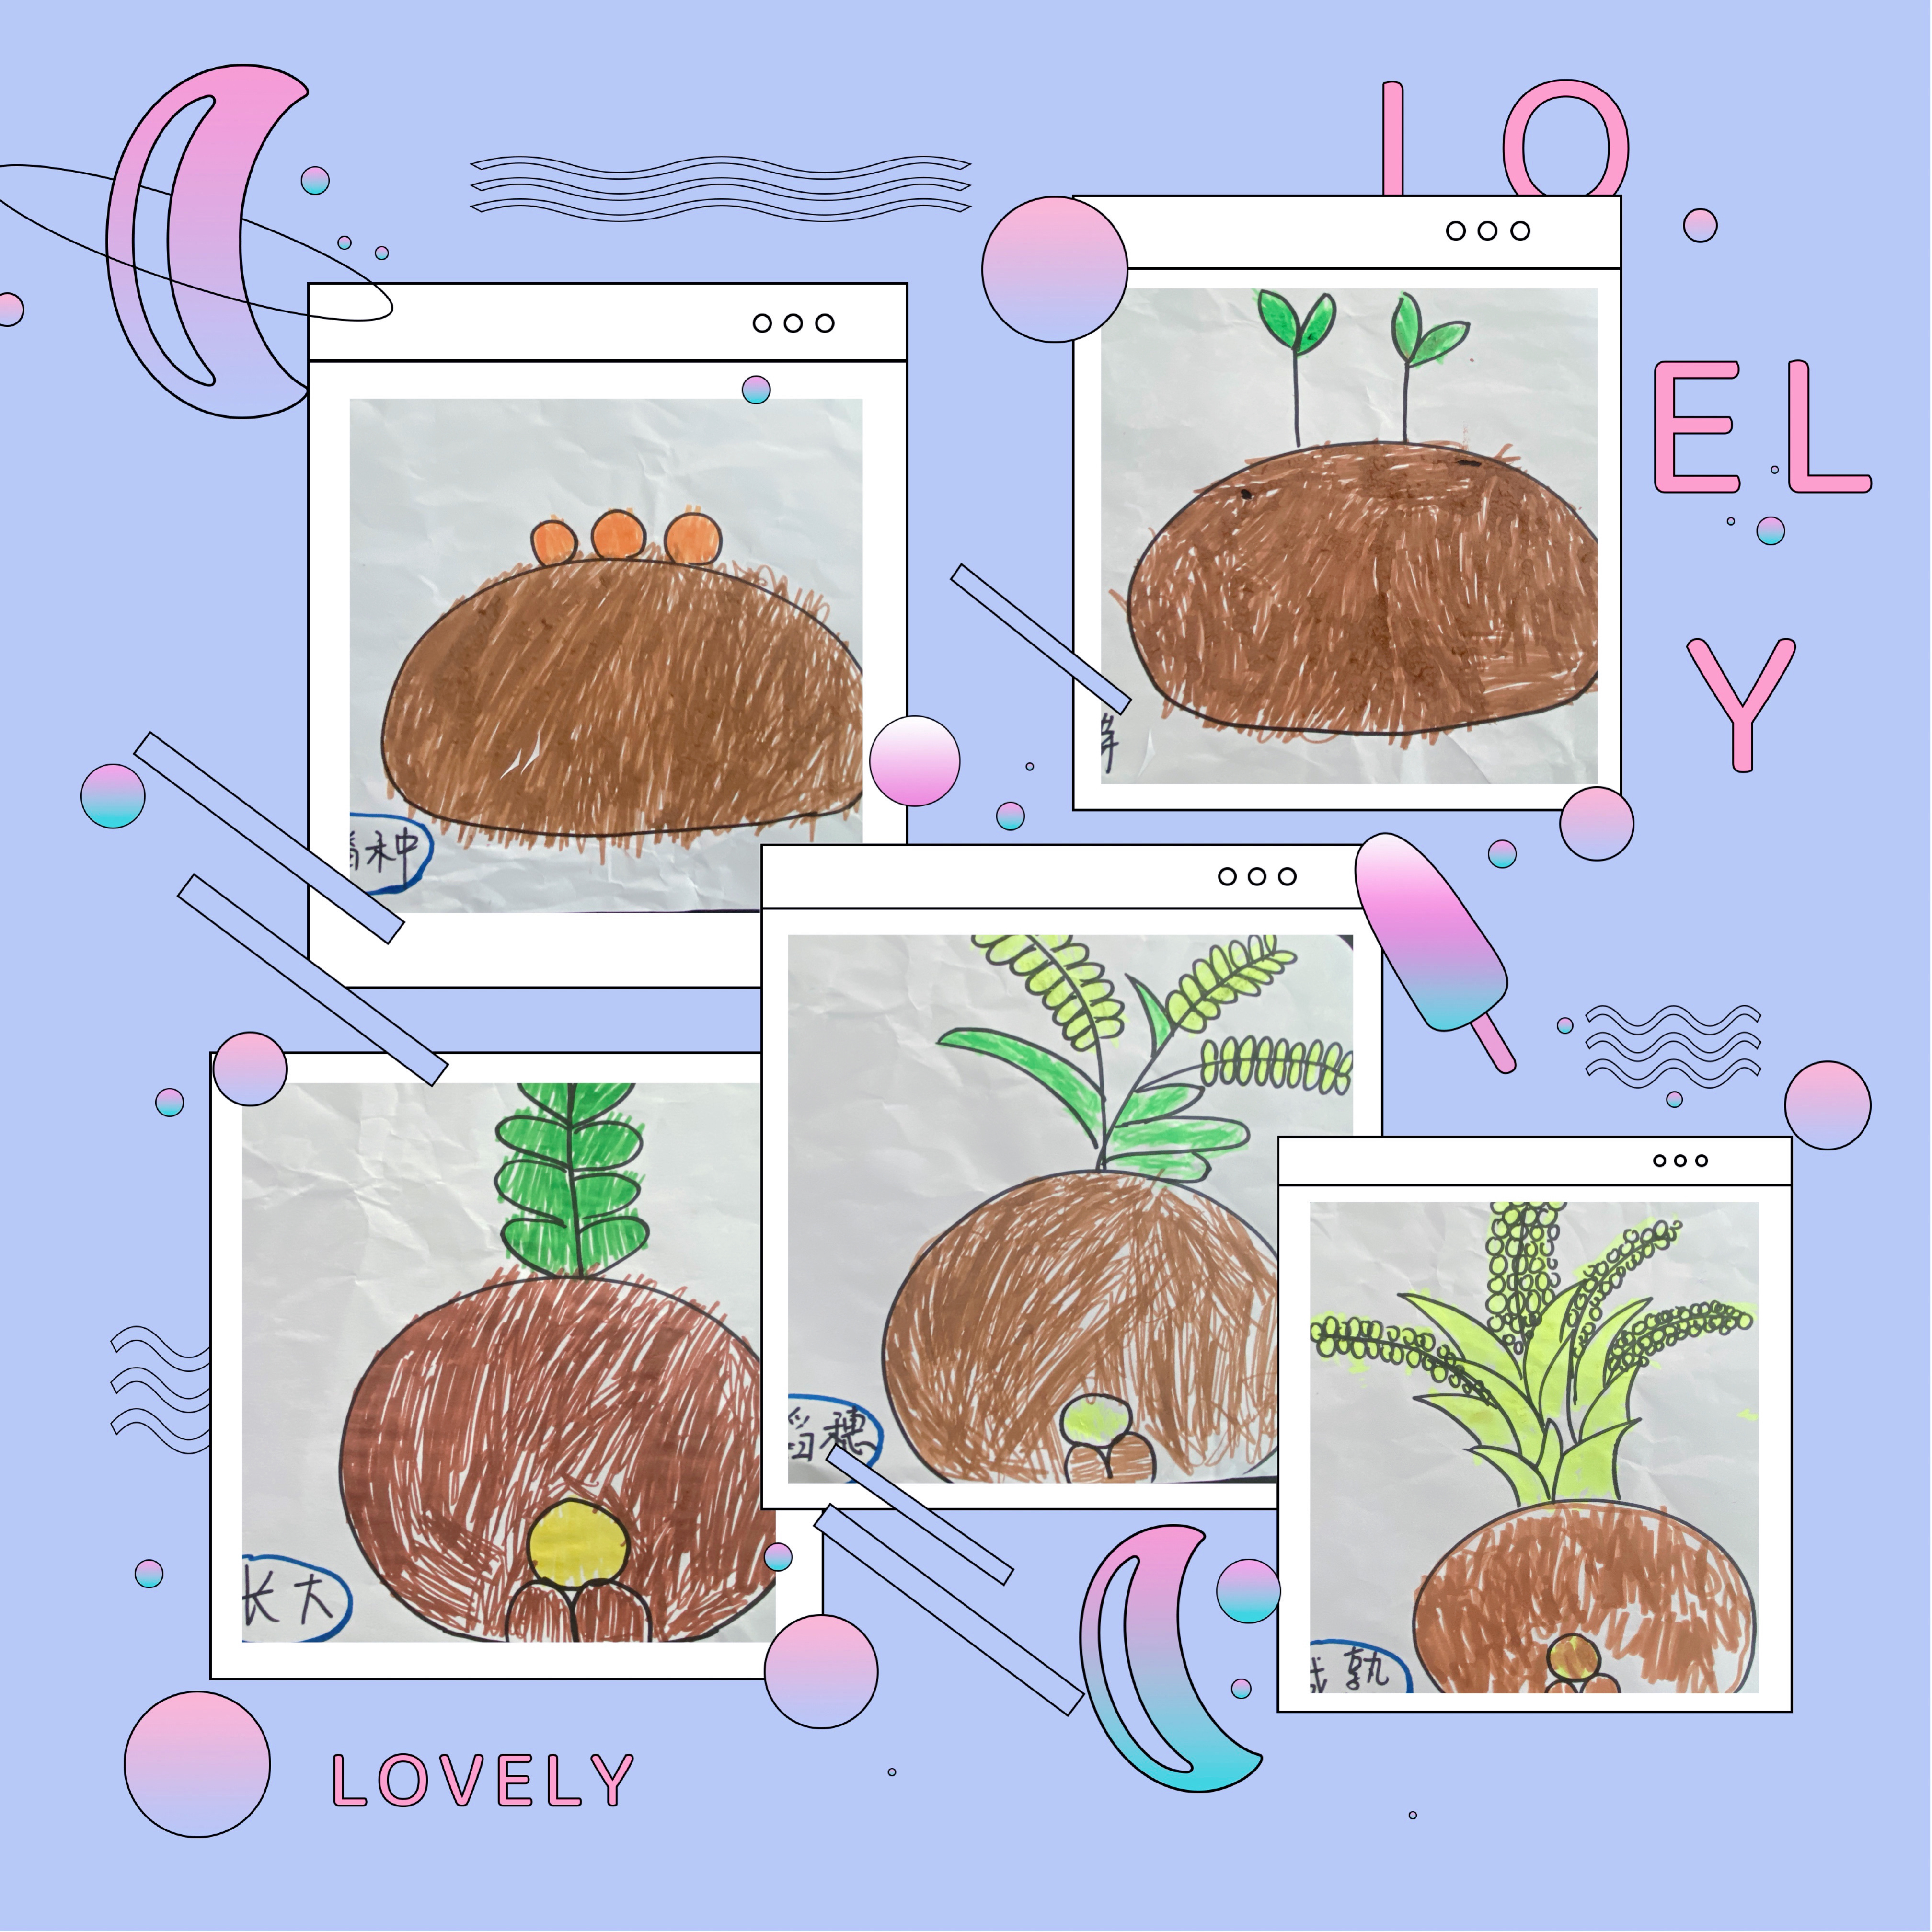
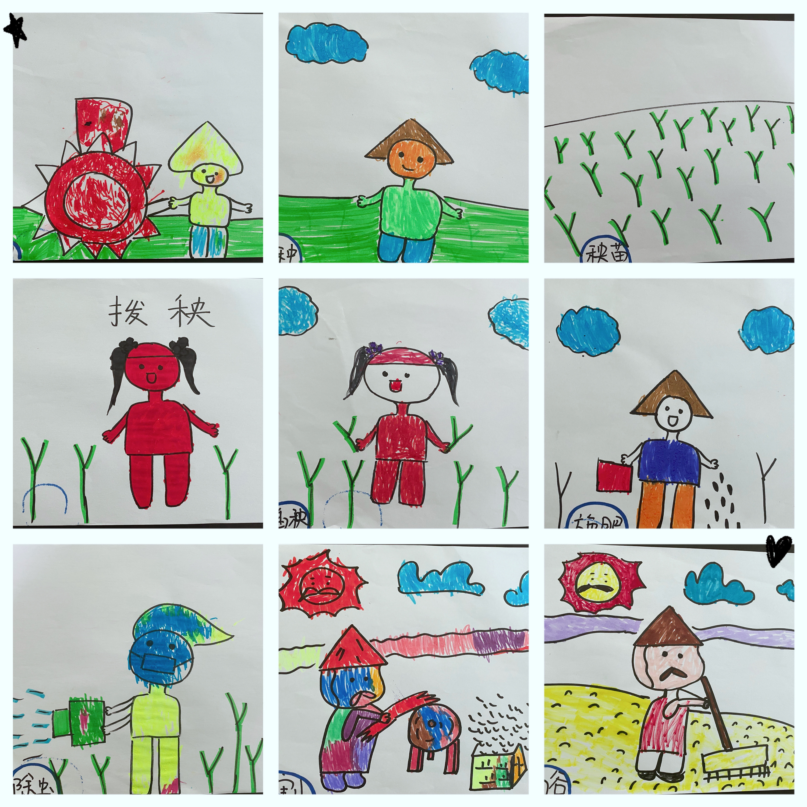
水稻大发现
老师给小朋友们介绍了水稻的一生：水稻的种植过程？水稻的结构和生长过程是什么样的？小朋友们听的聚精会神，然后挥舞着手里的画笔，来看看我们画的水稻的生长过程与种植过程吧
所“稻”之处——水稻大发现

Slide 13
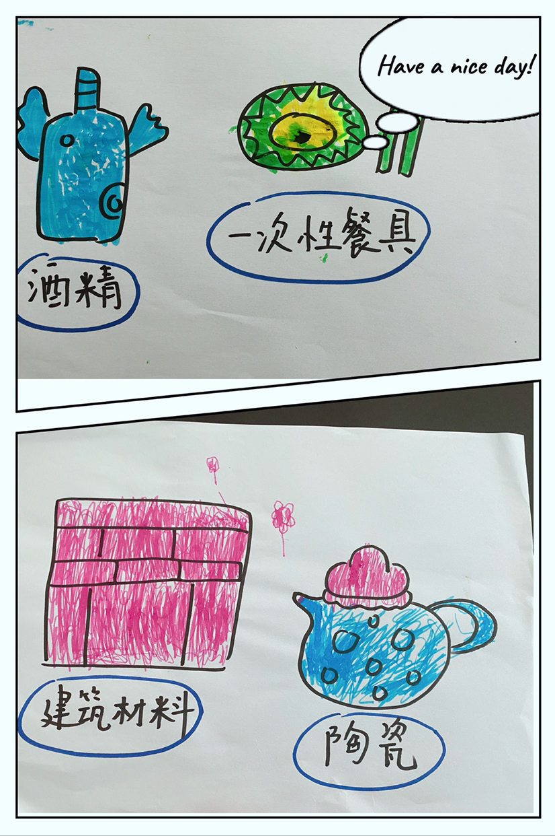
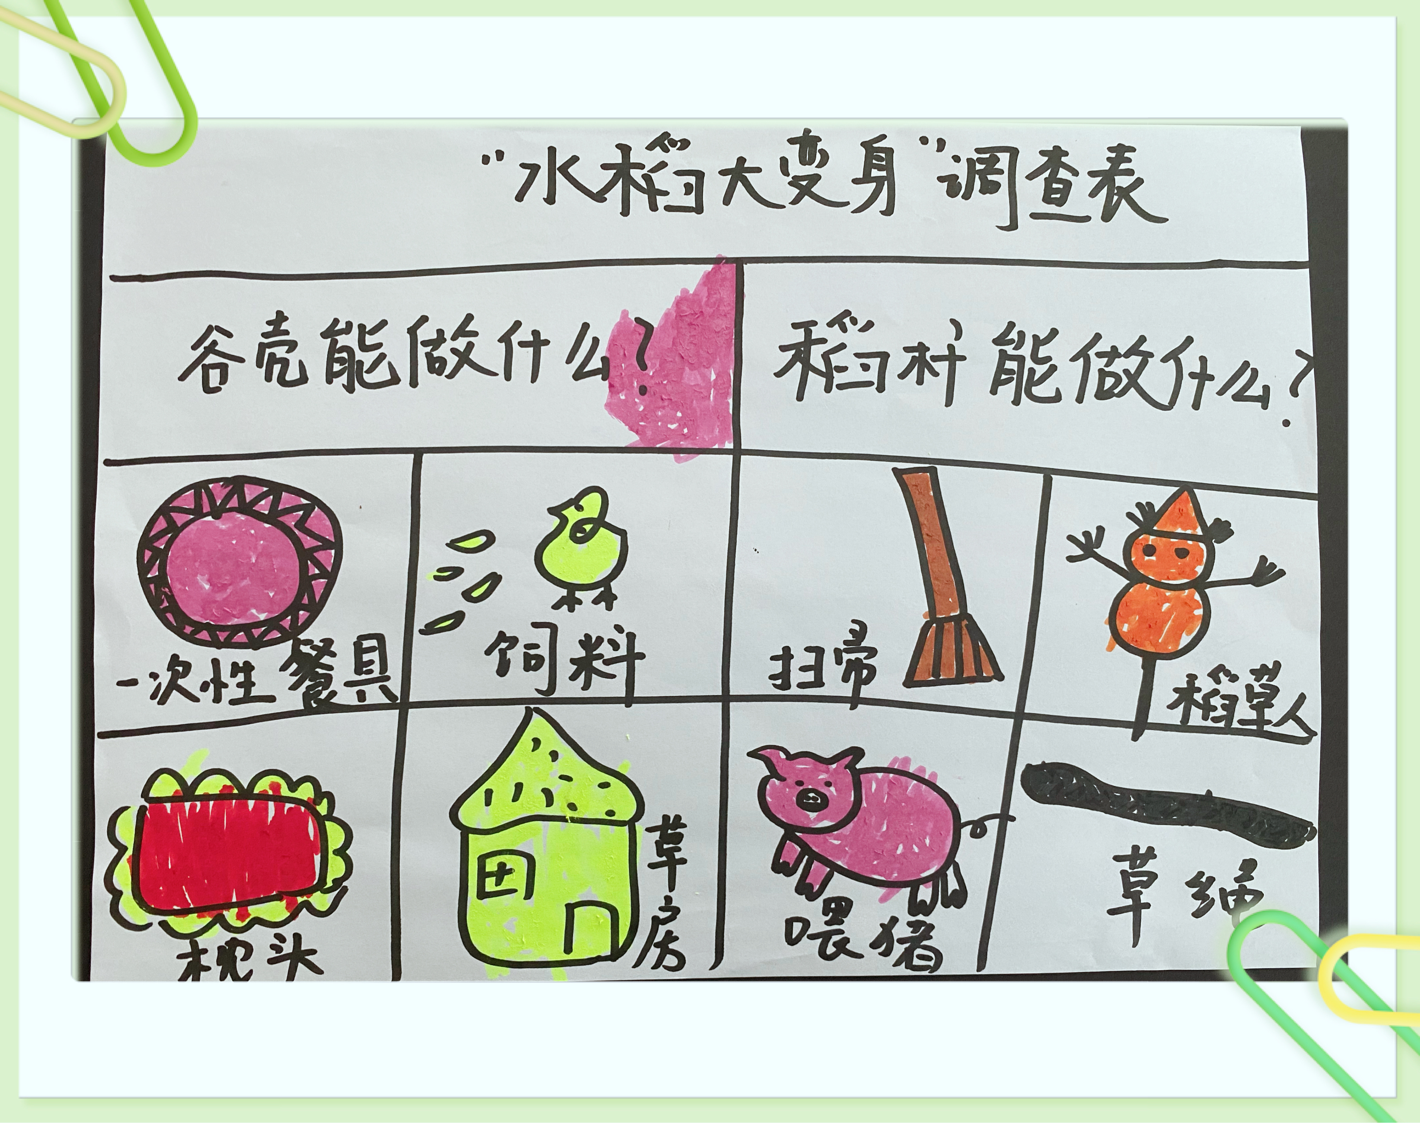
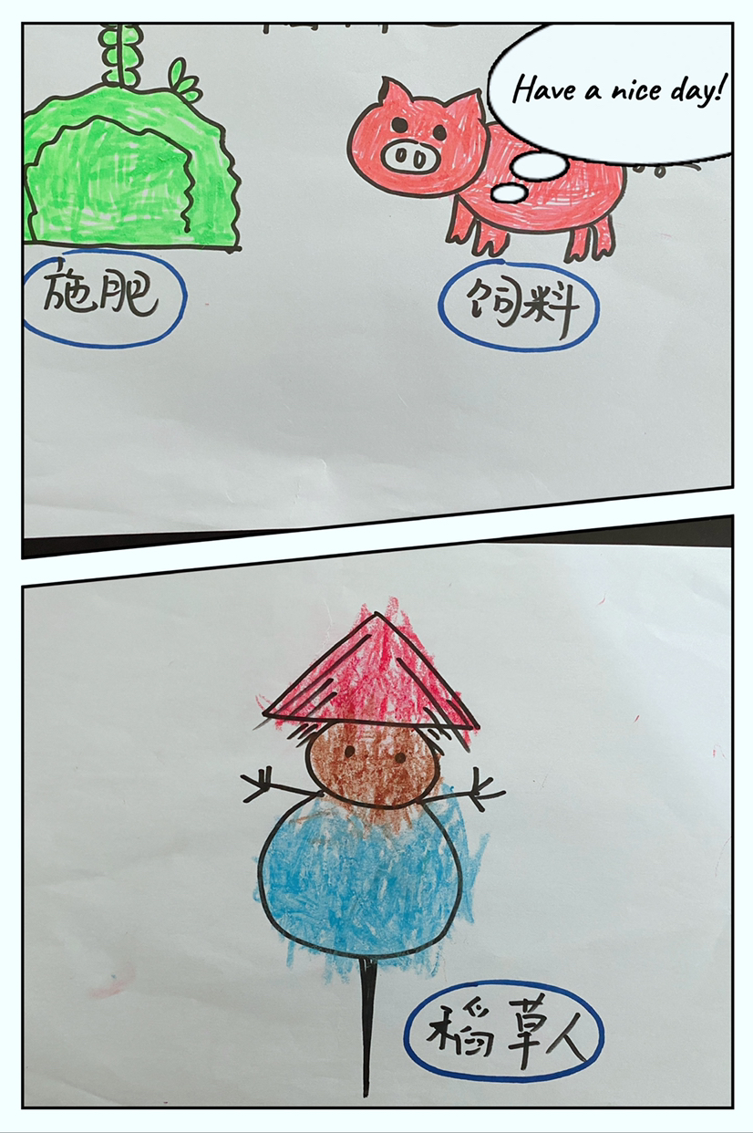
追根“稻”底——全身都是宝
稻壳是宝
周边分享
秸秆是宝

Slide 14
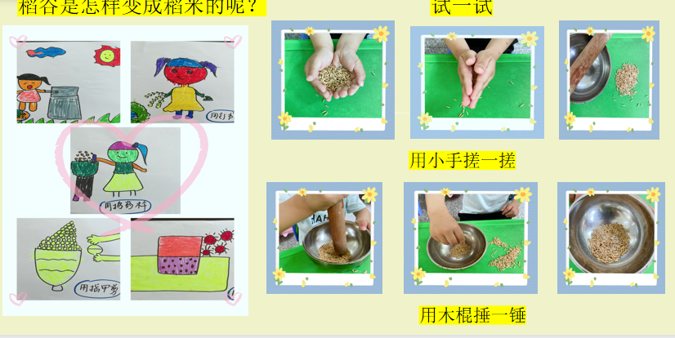
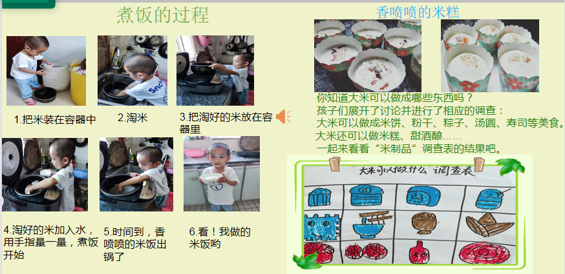
变成米
一粒米的旅行
变成饭

Slide 15
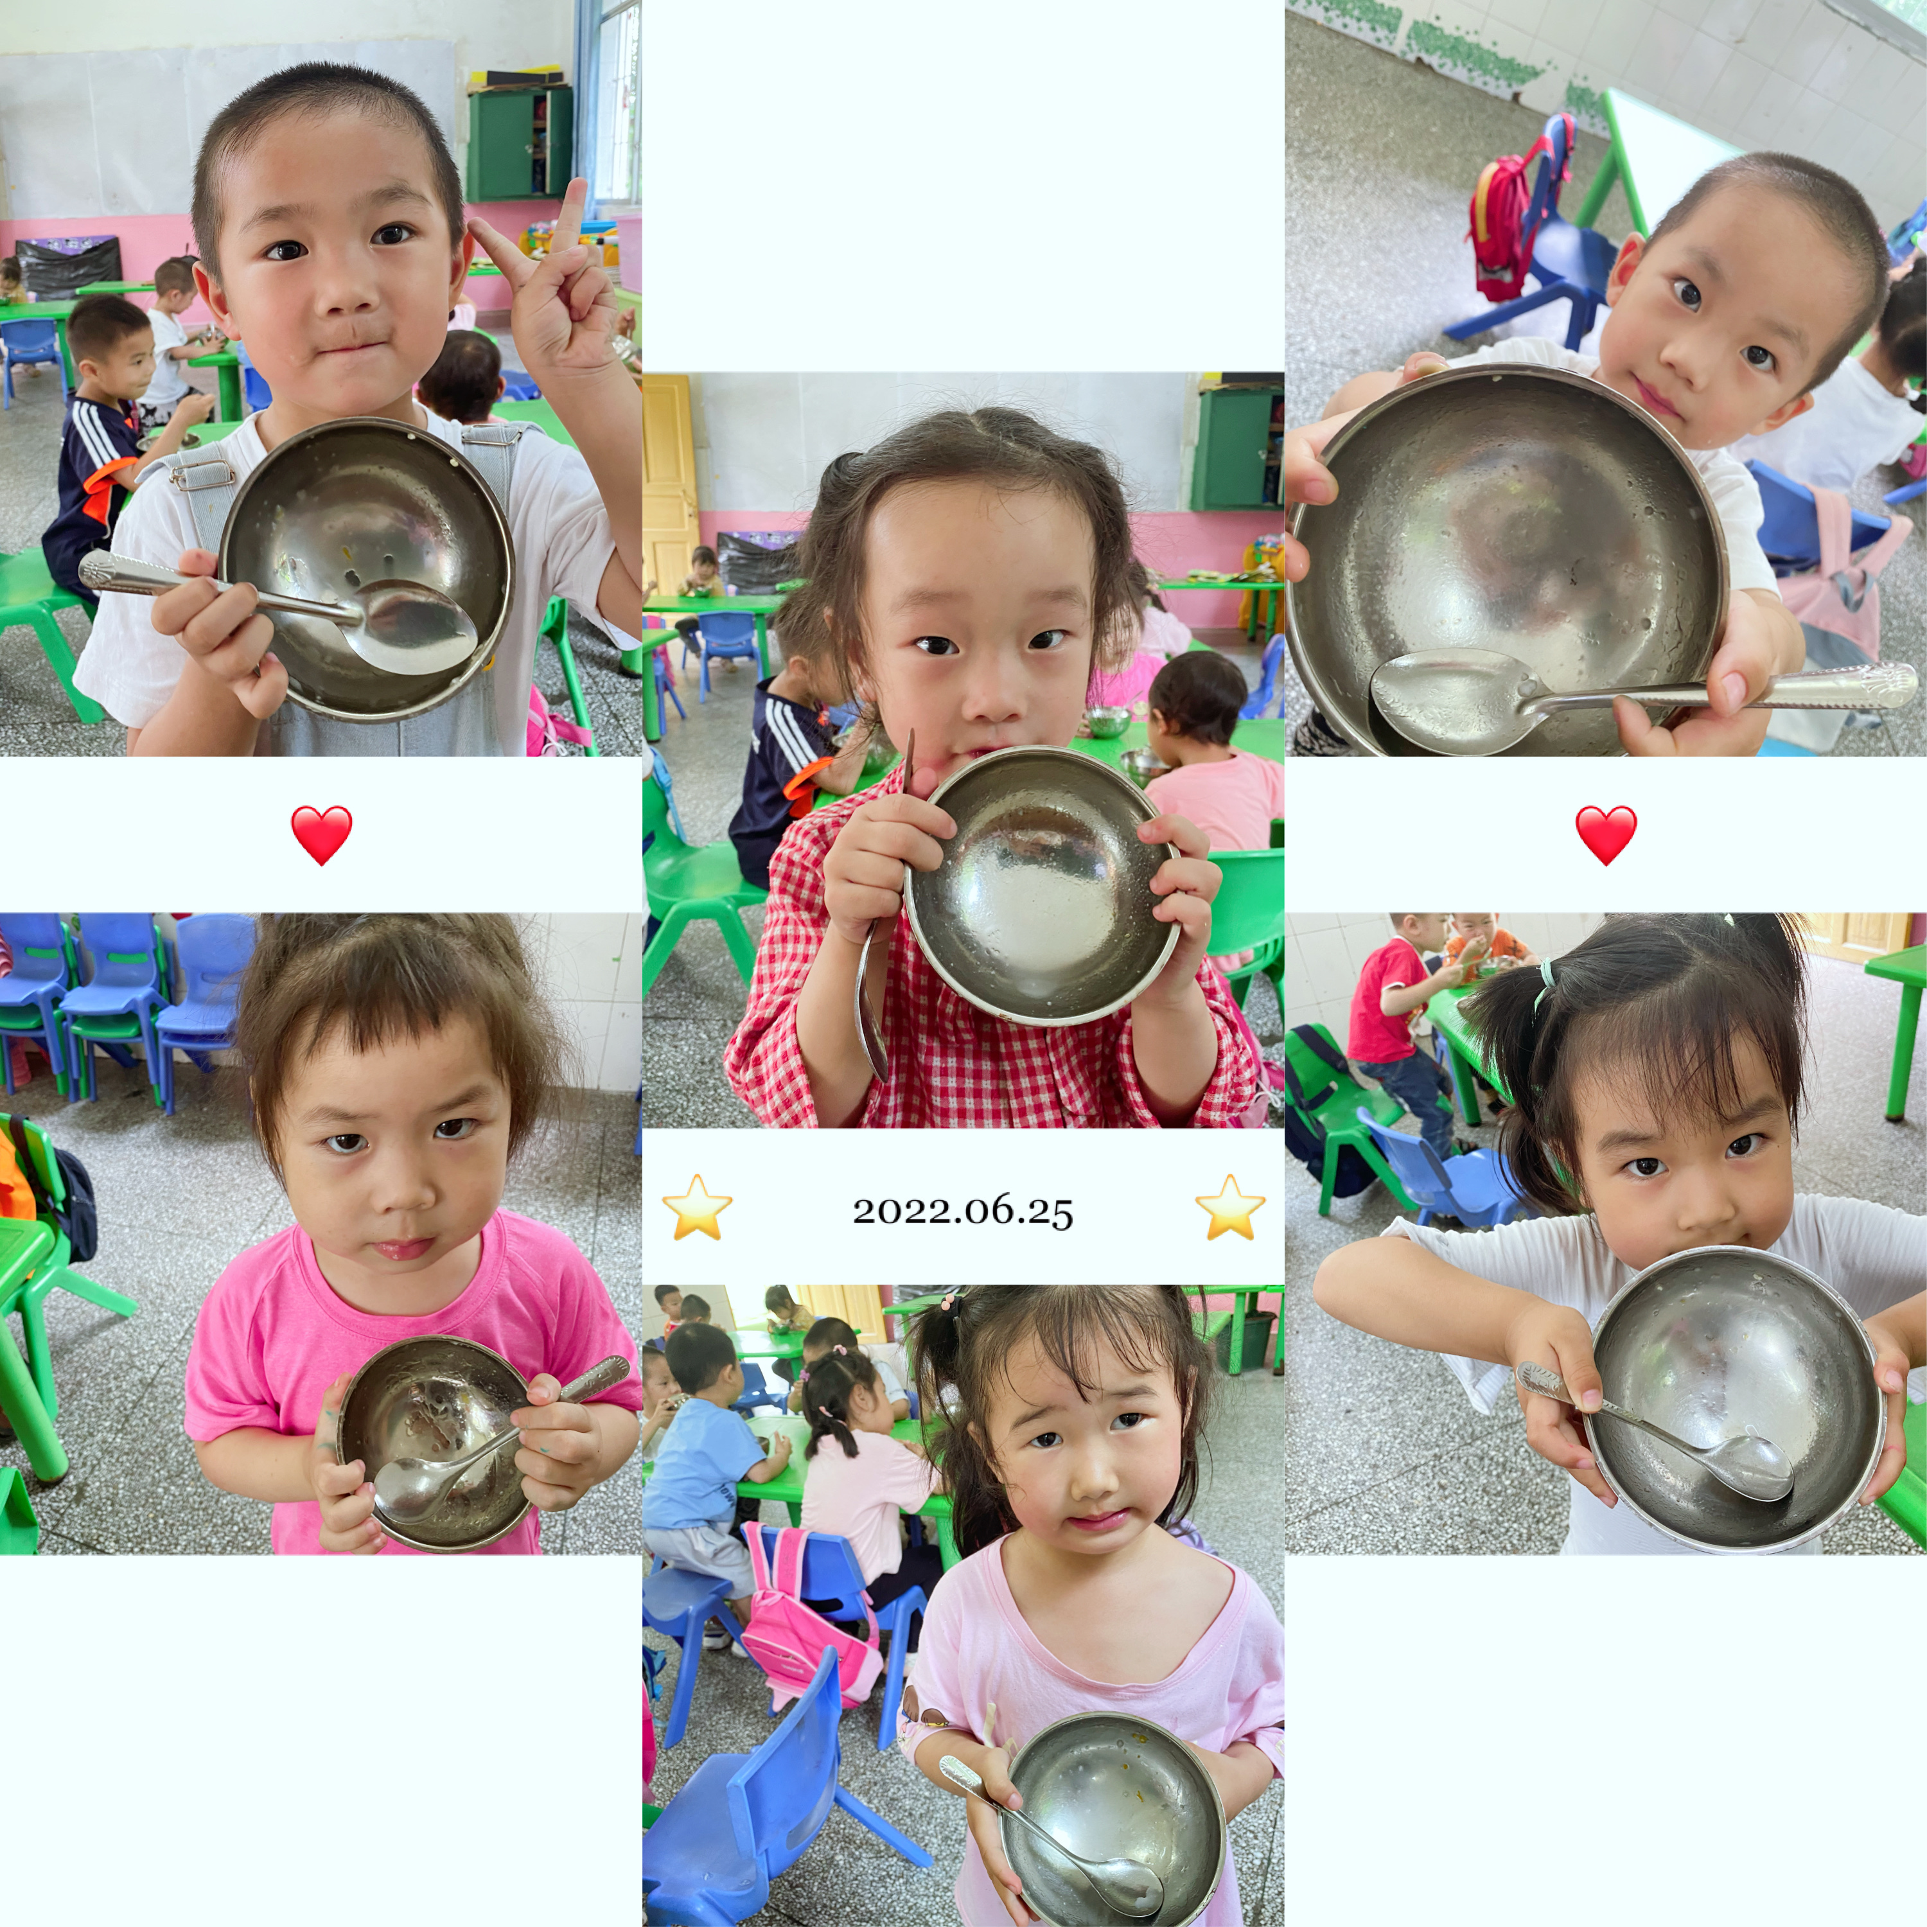
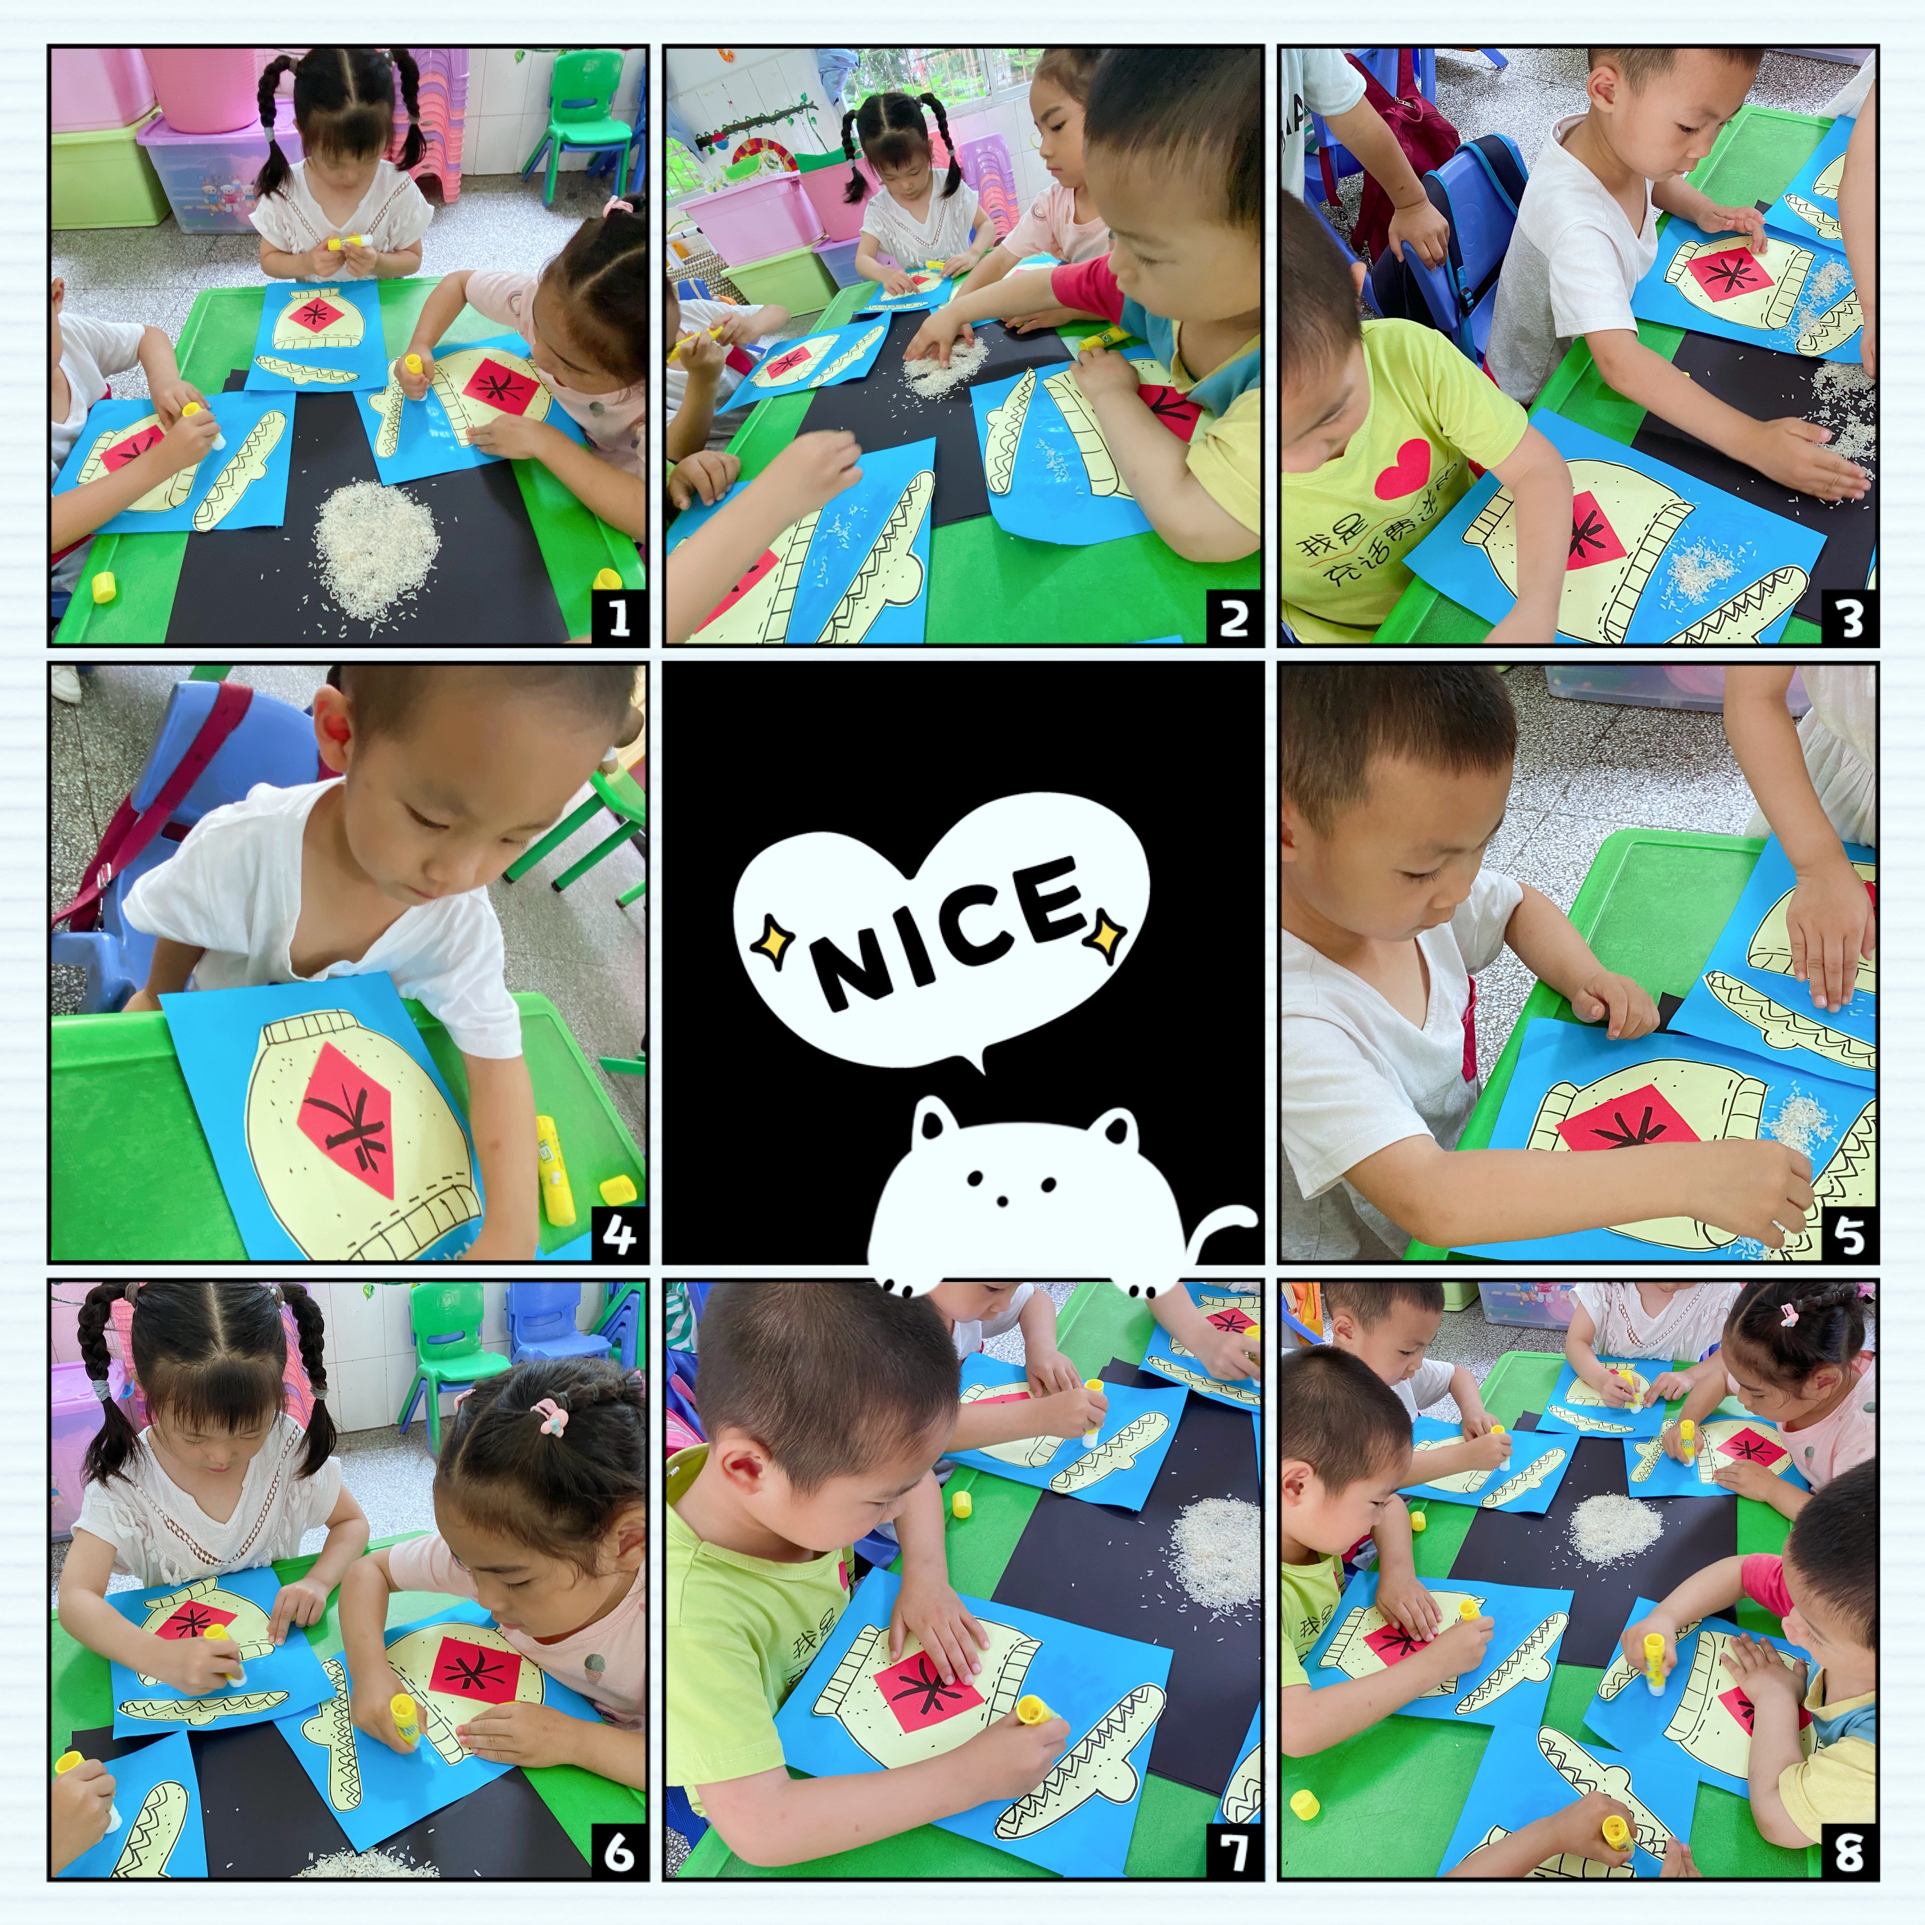
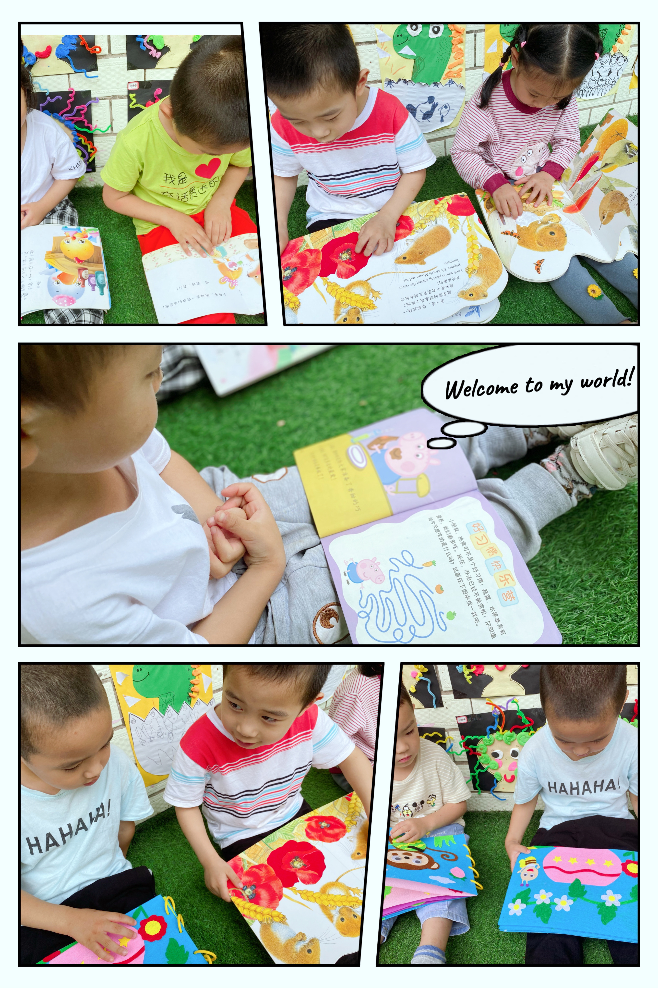
光盘小达人
米的粘贴画
我们都是追“光”者，主题深化
食物绘本

Slide 16


分享总结
幼儿园课程回归自然、回归生活是一个需要智慧和创造力的过程，我们要努力让幼儿园环境更具自然的特征，让儿童与环境的对话自然发生:我们要引导儿童获得更丰富的、更完满的生活体验，让儿童经历探索、行动、反思、感悟等全过程，从而在做中感、做中想、做中学，做中求进步:我们应认识到课程主体里的“每一个”都是课程资源，要创造机会邀请更多人融入进来，拓展全方位、立体性的资源，让家长、让社会资源协同推进课程环境生活化而散发能量。
从生活中“熟悉的米”，引向探究“奇妙的稻”的旅程，不仅是拨开一层“米”与“稻”的意义联结，引领师生乃至家长回归自然，探究生命生长的意义，这是一次蕴含朴素生活哲学观的课程探究。

Slide 17
课程反思
我们走进田野，开放完整的现实自然场景引发孩子的主动学习与主动探索
师生与家长共同努力，创造真实的情境、充满挑战性的环境，适合不同经验层次的孩子在其中学习
我们不断开阔视角，吸纳家长与社区人员的积极参与

Slide 18
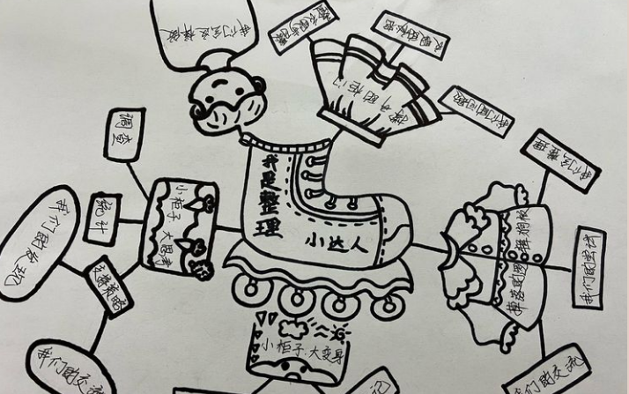
《我会整理》
中班感恩教育课程-生活篇

Slide 19
实施脉络
一个也不能少
课程延伸
课程来源
什么是整理
谁是领头人

Slide 20
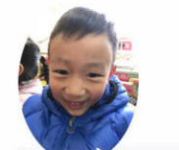
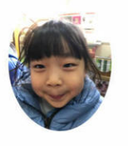
课程来源
老师,我的餐巾纸不见了
课程来源
这些“不见了“东西的孩子，书包里各种物品捉迷藏,想找一个就得翻!翻!翻!
“老师,我的吸汗巾不见了”

Slide 21
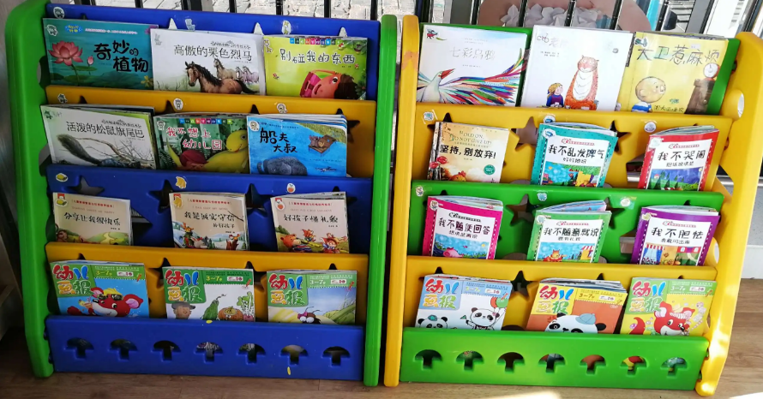
从绘本阅读开始
什么是整理？
为什么？
故事儿歌神助攻
《我会整理小书桌》
小书桌爱整洁，我来把它整理好。
图书绘本，放整齐，一起送进小书架。
水彩笔，小蜡笔，一支一支进笔筒。
剪刀胶水，手工纸，放进美术工具盒。

Slide 22
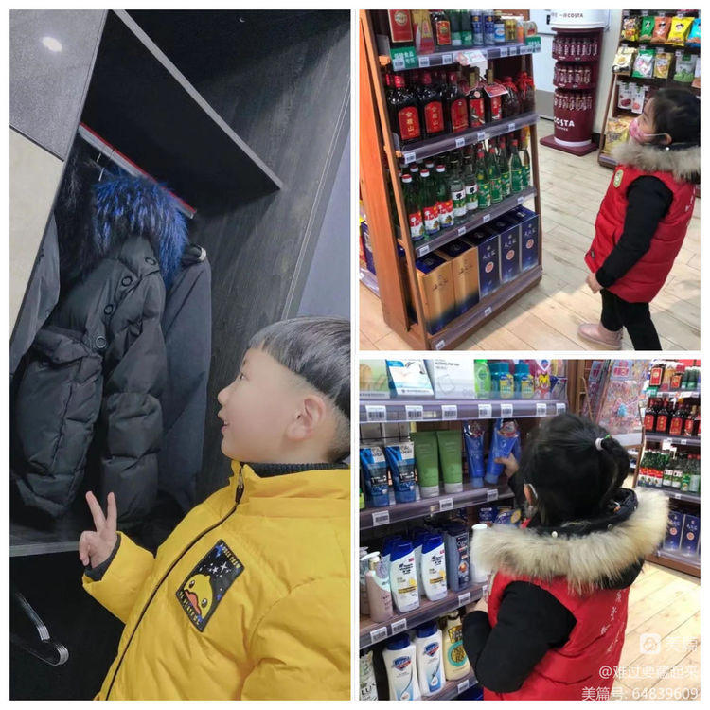
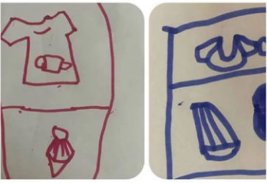
一个也 不能少
周边分享
整理方式我做主，标记的设计、张贴更好地解决了物品的分类问题

Slide 23
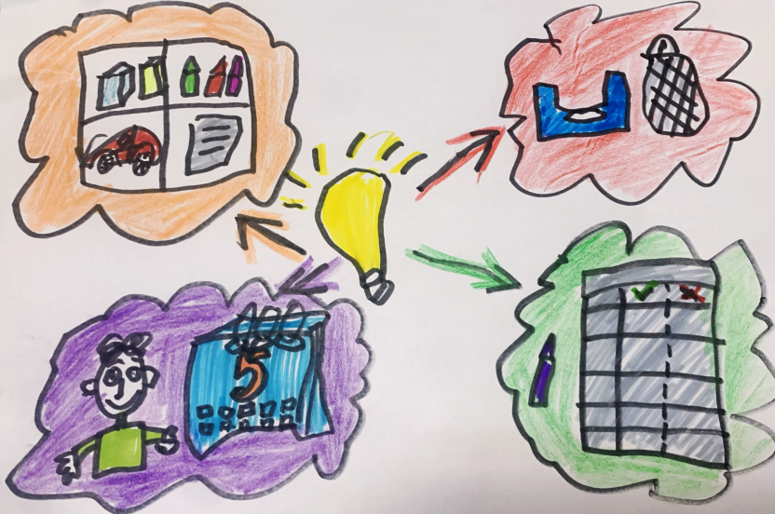
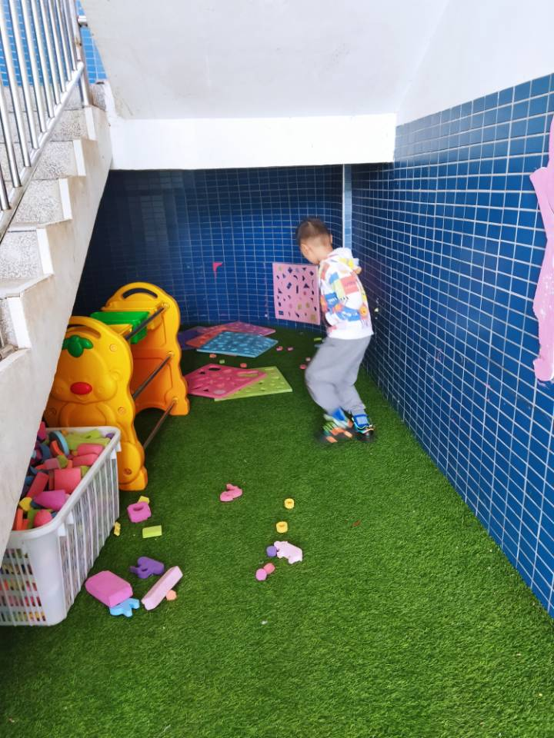
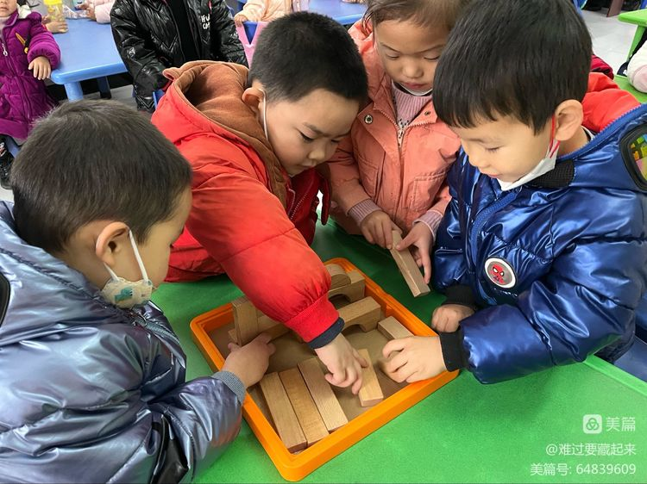
班级公约初形成，让班级物品整齐干净
谁是领头人

Slide 24
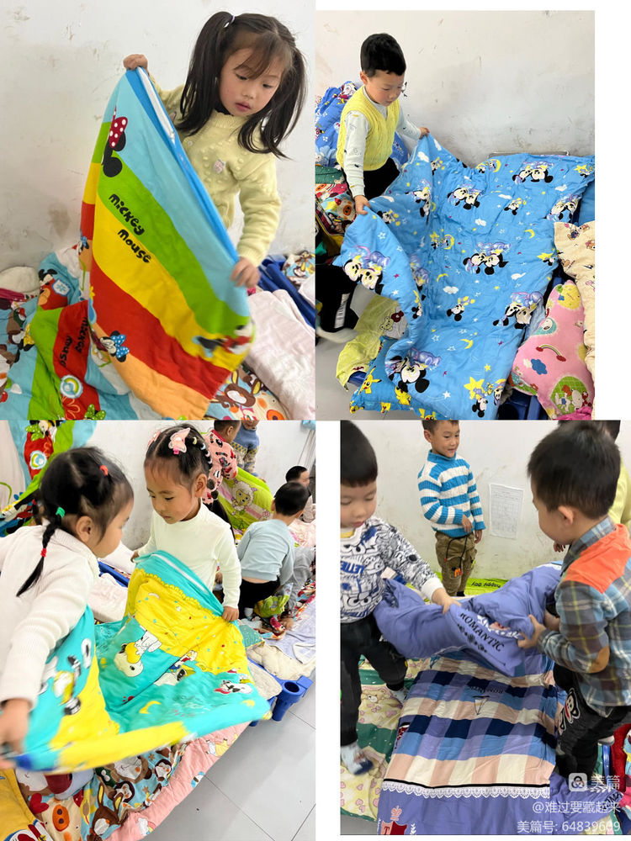
班级公约初形成，让班级物品整齐干净
课程延伸
谁是领头人

Slide 25
分享总结
教师打破传统的“说教”“明理”的方式，而是追随幼儿开展了一系列层 层推进的班级游戏与家庭、社会互动等系列活动，采用了观察思考、阅读明理、榜样影响、场景演示、游戏实践等多种方法，带领幼儿亲身参与，在“反复观察实践-思考一评价一再实践”循环往复的过程中，帮助幼儿建立“自主”“有序”“自律”等规则意识。这种“教育无痕，润物无声”的方式，让幼儿成为生活经验的主动获取者，成为活动探究的自主构建者，成为自我服务能力的发展者，有效促进了幼儿的全面发展。
本活动中，班级教师秉持幼儿园“一日生活皆课程”的教育理念，及时抓住“整理”这一教育契机，生成了一套生活活动课程， 可以看出，班级教师教育理念新，课程意识强

Slide 26
课程反思
我是班级小主人，我是文明小天使。
因需而生，探寻课程生长点
课程延伸
因人制宜，师幼互动有方法
因势利导，催生教育新能量

Slide 27
分享结束.感谢观看
分享人：迟陌

